Slide 1
邮票齿孔的故事

Slide 2


便
伦
齿
枚
刀
裁
撕
敦
酒
究
研
仍
政

Slide 3
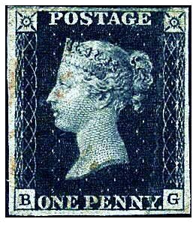
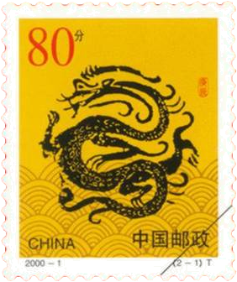

Slide 4
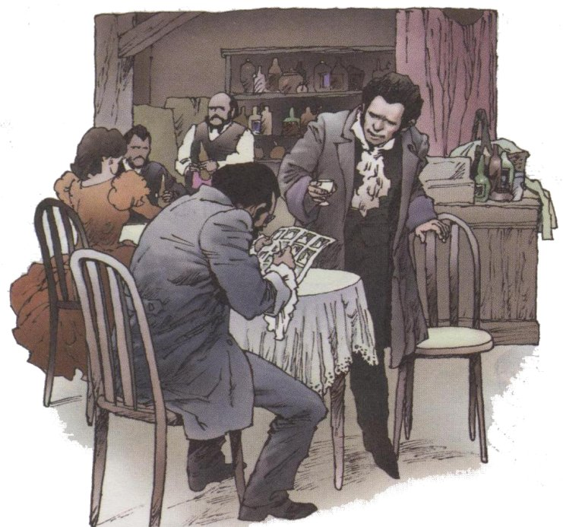

Slide 5
阿切尔被那个人的举动吸引住了。

Slide 6
那个人想了想，从西服领
带取下一枚别针，在每枚邮票
的连接处都刺上小孔，邮票便
很容易地被撕开了，而且撕得
很整齐。

Slide 7
他想：要是有一台机器能给邮票打孔，不是很好吗？

Slide 8
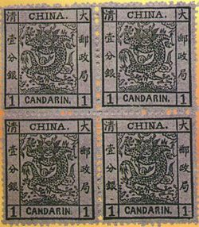

Slide 9
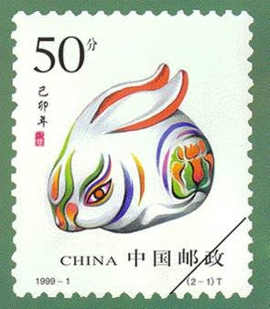

Slide 10
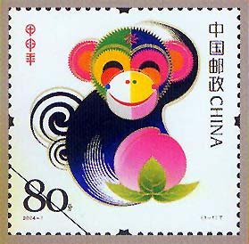

Slide 11
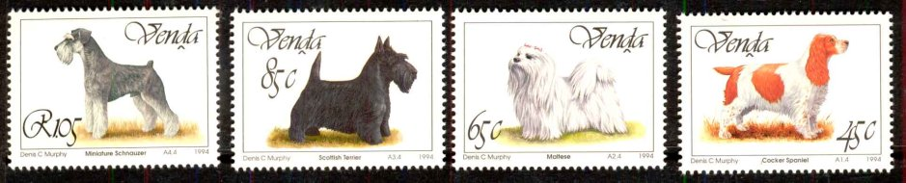

Slide 12
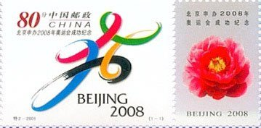

Slide 13
